Slide 1

Q-learning 学习报告
2020级测控技术与仪器专业
指导老师：吴旖旎
制作人：芦博宇

Slide 2
目录
01
02
03
04
05
简介
算法思想
公式推导
公式更新
项目示例

Slide 3
简介
01

Slide 4
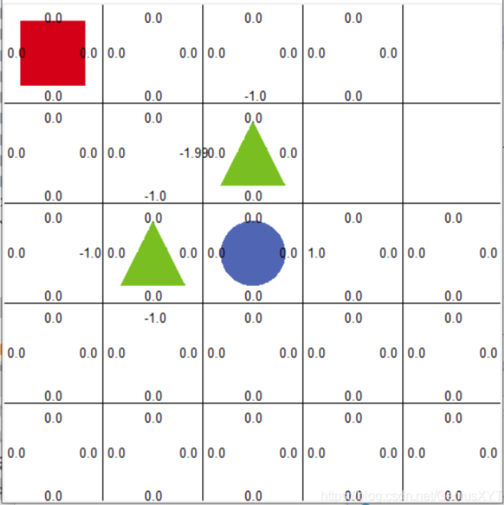
简介
Q-learnning
Q-learning是一种强化学习算法，目前广泛应用于各大领域中。它的最终目的是求解最优路径。比如说右侧的迷宫图片，从起点出发到达终点圆圈为胜利——加分，碰到三角为失败——扣分。那么Q-learning就会用来计算如何行动才会让路线最短且能够胜利。

Slide 5
算法思想
02

Slide 6
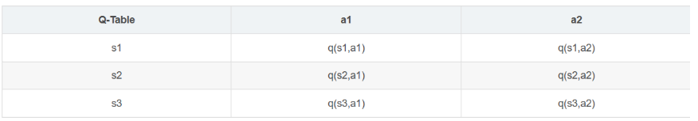
算法思想
Q-learning是强化学习算法中value-based的算法，Q即为在某一环境下，Q（state,action）在某一时刻的 s 状态下(s∈S)，采取 动作a (a∈A)动作能够获得收益的期望，环境会根据agent的动作反馈相应的回报reward r(分数)。
所以算法的主要思想就是将State与Action构建成一张Q-table来存储Q值，然后根据Q值来选取能够获得最大的收益的动作。

Slide 7
算法思想
当然，刚刚的话只是比较标准的解释。那这里我加上一些自己的理解。我理解中的Q-learning是一种可以不断计算并且自我更新的算法。每进行一步就会进行一次计算，预测下一步的落点以及可能出现的风险及受益。在最后，将所有的风险和受益按照一定规则进行计算之后，选择最优的方法进行求解，即风险最小而受益最高。这就是Q-learning的基本算法思想。想要实现这个思想，就要借助一些算法了。
Q-learning的核心是Q-table。Q-table的行和列分别表示state和action的值， Q-table的值Q(s,a)，衡量当前state s采取action a有多好。

Slide 8
公式推导
03

Slide 9

公式推导
在训练的过程中，我们使用Bellman Equation去更新Q-table。
其中： Q(s,a)表示这次的结果，r表示这次的回报， γ表示折价系数， max(Q(s′,a′)表示的是上一次的最大回报。
Bellman Equation解释如下：Q(s,a)表示成当前s采取a后的即时r，加上折价γ后的最大reward max(Q(s′,a′)。

Slide 10

公式推导
然而，Q-learning的主要优势在于运用了时间差分法TD（融合了蒙特卡洛和动态规划）能够进行离线学习使用Bellman Equation可以对此过程求解最优策略。
时间差分方法结合了蒙特卡罗的采样方法和动态规划方法的bootstrapping(利用后继状态的值函数估计当前值函数)使得他可以适用于model-free的算法并且是单步更新，速度更快。值函数计算方式如下：
我们可以发现其实就是把蒙特卡罗法中估计的Gt替换成了TD目标，因为TD目标使用了bootstrapping方法估计当前值函数，所以这样就结合了动态规划的优点避免了回合更新的尴尬

Slide 11
公式更新
04

Slide 12
公式更新
根据以上推导可以对Q值进行计算，所以有了Q值我们就可以进行学习，也就是Q-table的更新过程，其中α为学习率γ为奖励性衰变系数，采用时间差分法的方法进行更新。
上式就是Q-learning更新的公式，根据下一个状态s’中选取最大的Q (s′,a)，Q(s′,a′)值乘以衰变γ加上真实回报值最为Q现实，而根据过往Q表里面的Q(s,a)作为Q估计。

Slide 13
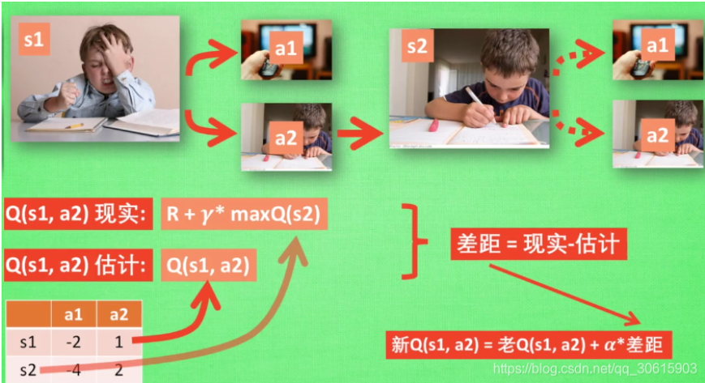
公式更新
Blibili一位up主讲的视频里面的配图也生动地诠释了这一更新过程。

Slide 14
项目示例
05

Slide 15
项目示例
此项目为我在github上找到的一个matlab的函数文件，运行之后可以得到几组数据。数据的结果可以让我们更深刻的理解Q-learning算法。
项目的作者为srikanthmalla，它的下载链接为：saadmahboob/qlearning: Matlab tutorial for qlearning (github.com)。如果您安装了git环境，可以使用git clone命令下载到您的电脑上：https://github.com/saadmahboob/qlearning.git
我们可以在下一页先看一下项目简介。

Slide 16
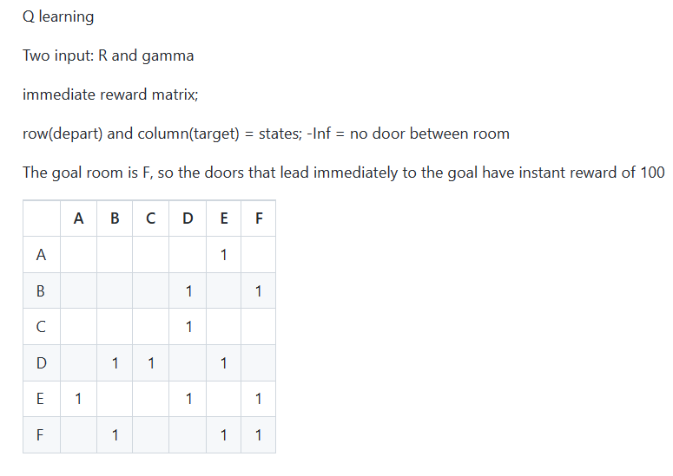
项目示例

Slide 17
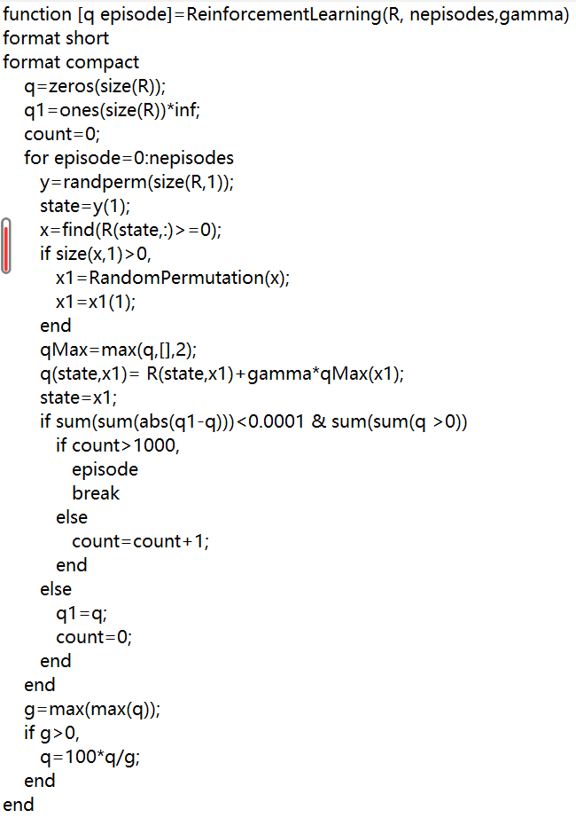
项目示例
此项目最主要的函数为ReinforcementLearning，下面我们着重讨论一下这个函数。这个函数有三个参数以及两个返回值，分别代表着：无向图、集、学习参数、运算后的预测图、预测后的集。这个函数首先将Q初始化为0，继而设置了一个计数变量。运用for循环来进行选择行动、执行行动、获得动作。进而进行收敛的判断，得出正确的结果。其核心算法在于这句话体现：
q(state,x1)= R(state,x1)+gamma*qMax(x1);
然后进行更新状态：
state=x1;
除此之外，剩余的一些函数就是进行画图、生成随机矩阵等作用，在此不过多进行赘述。

Slide 18
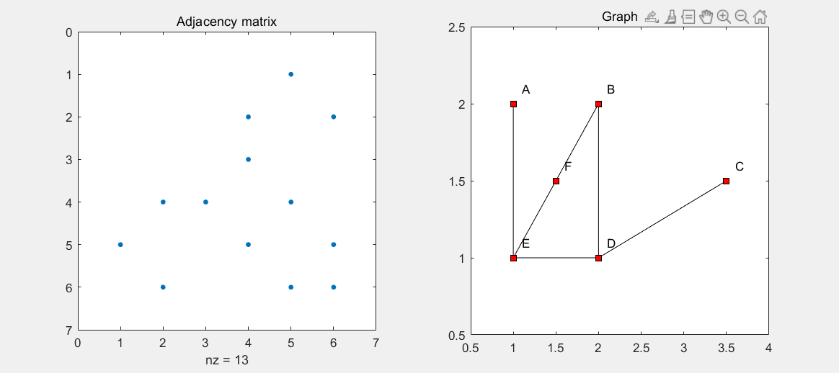
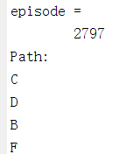
项目示例
最后的运行结果如下图所示。

Slide 19
谢谢观看
THANK YOU FOR WATCHING
指导老师：吴旖旎
制作人：芦博宇

